Slide 1
CDN
Red de Distribución de Contenidos

Slide 2
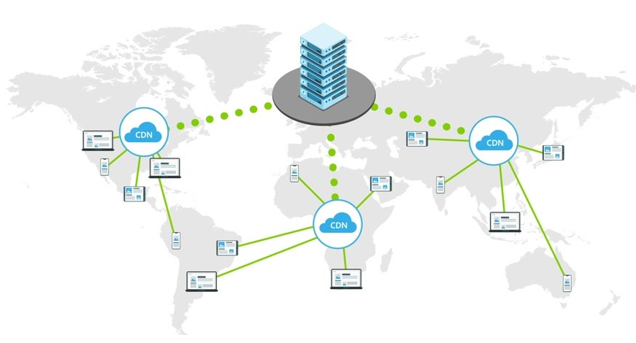
1. cdn
¿Qué es un CDN?
CDN significa en inglés Content Delivery Network que se traduce como Red de Distribución de Contenidos.
Son servidores repartidos por todo el mundo que guardan copias de sitios web, imágenes y otros archivos.

Slide 3
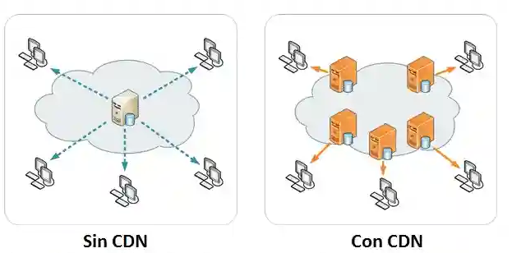
1. cdn
¿Para qué sirve un CDN?
Un CDN hace que los sitios web carguen más rápido.
En lugar de descargar todo desde un solo lugar, el CDN busca el servidor más cercano a ti y descarga desde ahí.
Menos tiempo de espera: los archivos viajan una distancia más corta.
Reduce la carga del servidor: el trabajo se reparte en varios servidores.
Mejor experiencia: las páginas se ven y funcionan más rápido.

Slide 4
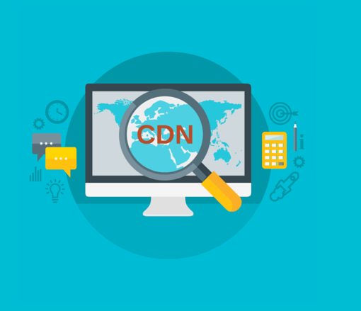
1. cdn
¿Dónde encontrar un CDN?
Algunos ejemplos populares son Cloudflare, Akamai, Amazon CloudFront, y Google CDN.
Hay CDNs gratuitos para archivos comunes, como jsDelivr o CDNJS.
jsDelivr (https://www.jsdelivr.com/): Excelente para bibliotecas de JavaScript, fuentes, iconos, etc.
CDNJS (https://cdnjs.com/): Ofrece muchas bibliotecas y archivos populares.
Busca en Google “CDN de [nombre del recurso]” (por ejemplo, “CDN de jQuery”) para encontrar opciones.

Slide 5

1. cdn
Cómo usar un CDN en HTML
Para usar un CDN, solo necesitas copiar el enlace al recurso y pegarlo en tu archivo HTML.
Ejemplo: agregar jQuery desde un CDN:
<script src="https://cdnjs.cloudflare.com/ajax/libs/jquery/3.6.0/jquery.min.js"></script>
Font Awesome es una biblioteca de iconos. Para usarla, añade este código en tu HTML:
<link rel="stylesheet" href="https://cdnjs.cloudflare.com/ajax/libs/font-awesome/css/all.min.css">

